Slide 1
Website mua bán linh kiện máy tính
Chuyên cung cấp các linh kiện máy tính

Slide 2
Giới thiệu

Slide 3
Giới thiệu:
Mục tiêu chính là xây dựng website bán linh kiện máy tính
Trang web cung cấp cho khách hàng nền tảng tìm kiếm và mua sắm các sản phẩm linh kiện máy tính
Tạo giao diện đơn giản, hấp dẫn và dễ sử dụng mong muốn mang lại trải nghiệm mua hang tuyệt vời cho khách hàng

Slide 4
Lý do chọn mục tiêu:
Tìm năng về thị trường : Với sự phát triển của công nghệ thì việc nâng cấp máy tính trở nên ngày càng phổ biến.
Tiện ích cho khách hàng :Khách hàng có thể dễ dàng tìm kiếm các sản phẩm theo mẫu mã, thông số và mức giá phù hợp với nhu cầu của họ.
Phát triển danh nghiệp bền vững: Bằng cách tận dụng công nghệ và sự phát triển của trang web, việc tạo ra một cửa hàng trực tuyến hiệu quả về mặt chi phí và quản lý. Mặt khác, việc xây dựng trang web cũng mang lại khả năng mở rộng và tiếp cận sản phẩm đến được nhiều người dung.

Slide 5
Yêu cầu nghiệp vụ
Đăng ký: yêu cầu phải nhập đúng định dạng Email và mật khẩu từ 5 đến 160 ký tự
Đăng nhập: yêu cầu phải nhập đúng thông tin đã đăng ký
Quản lý đơn hàng: yêu cầu có thể theo dỗi đơn hàng
Quản lý danh mục: thực hiện các chức năng thêm, xóa, sửa
Quản lý sản phẩm: thực hiện các chức năng thêm, xóa, sửa, phân loại theo danh mục
Quản lý người dùng: thực hiện chức năng xóa người dùng
Đánh giá sản phẩm: thực hiện chức năng xóa bình luận
Quản lý giỏ hàng : thêm sản phẩm vào giỏ hàng, chỉnh sửa số lượng, xóa sản phẩm
Tìm kiếm và lọc sản phẩm: tìm kiếm dựa trên tên sản phẩm và lọc sản phẩm dựa trên danh mục, giá tiền và đánh giá sao

Slide 6
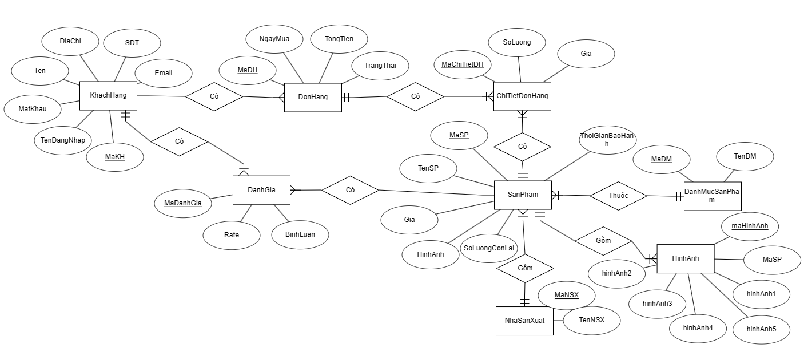
ERD

Slide 7





Công nghệ sử dụng
Typescript
React
Nodejs
Spring boot
MySql

Slide 8
Là một dự án mã nguồn mở được phát triển bởi Microsoft, nó có thể coi như là một phiên bản nâng cao của Javascript bởi việc bổ sung tùy chọn kiểu tĩnh và lớp hướng đối tượng mà điều này không có ở Javascript. TypeScript được thiết kế để phát triển các ứng dụng lớn và chuyển đổi sang JavaScript. Vì TypeScript là một siêu tập hợp JavaScript, các chương trình JavaScript hiện có cũng là các chương trình TypeScript hợp lệ.
Typescript
React là một thư viện JavaScript được phát triển bởi Facebook, chủ yếu được sử dụng để xây dựng giao diện người dùng động và hiệu quả trên các ứng dụng web. React tập trung vào việc tạo ra các thành phần tái sử dụng và quản lý trạng thái của giao diện người dùng, giúp làm cho quá trình phát triển ứng dụng web trở nên dễ dàng và hiệu quả
React
Nodejs là một môi trường chạy mã JavaScript phía máy chủ đa nền tảng và có mã nguồn mở, được xây dựng trên JavaScript engine V8 của Google Chrome. Node.js cho phép xây dựng các ứng dụng máy chủ phức tạp, chạy ở chế độ không đồng bộ và xử lý nhiều kết nối cùng một lúc.
Nodejs

Slide 9
Spring boot là một dự án phát triển bởi JAVA (ngôn ngữ java) trong hệ sinh thái Spring framework. Nó giúp cho các lập trình viên chúng ta đơn giản hóa quá trình lập trình một ứng dụng với Spring, chỉ tập trung vào việc phát triển business cho ứng dụng.
Spring boot
MySQL là một hệ quản trị cơ sở dữ liệu mã nguồn mở (open-source) phổ biến, được sử dụng rộng rãi trong các ứng dụng web và phát triển phần mềm. Nó thuộc về họ các hệ quản trị cơ sở dữ liệu quan hệ (Relational Database Management System - RDBMS), nơi dữ liệu được lưu trữ trong các bảng có mối quan hệ với nhau.
MySql

Slide 10
Hiện thực

Slide 11
Các chức năng đã hoàn tất

Slide 12

Thanks
For
Watching

